Slide 1
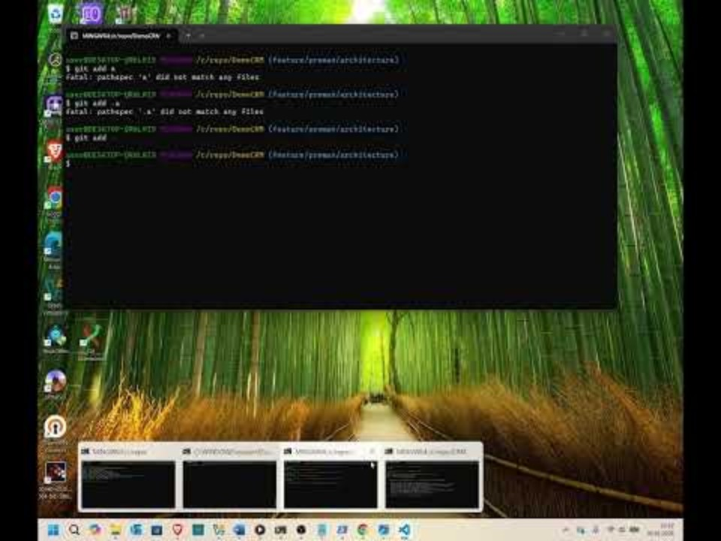
GitHub Copilot - AI w codziennej pracy programisty
Przedmiot: Technologie Chmurowe
Data: Luty 2026
Autor: Piotr Roman 122217 , nagranie bez ścieżki dźwiękowej
Otwórz w przeglądarce

Slide 2

WPROWADZENIE
Czym jest GitHub Copilot?
GitHub Copilot to innowacyjny asystent programowania oparty na sztucznej inteligencji, opracowany przez GitHub we współpracy z OpenAI. Wykorzystuje zaawansowane modele językowe, aby sugerować fragmenty kodu, całe funkcje, a nawet całe pliki w czasie rzeczywistym, bezpośrednio w środowisku programistycznym (IDE).
Dzięki integracji z popularnymi edytorami kodu, takimi jak Visual Studio Code, Copilot staje się niewidzialnym partnerem, który pomaga pisać kod szybciej i efektywniej, zmniejszając obciążenie poznawcze programistów.

Slide 3
INTEGRACJA
Integracja z Visual Studio Code
1
2
3
Połączenie konta GitHub
Instalacja rozszerzenia Copilot
Aktywacja i konfiguracja
Pierwszym krokiem jest autoryzacja VS Code, aby uzyskać dostęp do konta GitHub. Jest to kluczowe dla synchronizacji ustawień i subskrypcji.
Zainstaluj oficjalne rozszerzenie GitHub Copilot z Marketplace VS Code. Proces jest szybki i intuicyjny.
Po instalacji, aktywuj Copilota, logując się przez przeglądarkę. Możesz dostosować ustawienia, takie jak sugestie, style kodu i filtry bezpieczeństwa.
Dzięki bezproblemowej integracji, Copilot staje się naturalnym rozszerzeniem środowiska pracy każdego programisty.

Slide 4




OFERTA
Plany subskrypcji GitHub Copilot
Copilot Free
Copilot Pro
Copilot Business
Copilot Enterprise
Darmowy dostęp dla zweryfikowanych studentów i popularnych projektów open-source. Ograniczone funkcjonalności, doskonały do nauki i małych projektów.
Plan indywidualny z pełnym dostępem do wszystkich funkcji, szybszymi sugestiami i priorytetowym wsparciem. Idealny dla profesjonalnych deweloperów.
Dla zespołów i małych firm. Oferuje scentralizowane zarządzanie, polityki bezpieczeństwa i integrację z narzędziami firmowymi.
Rozwiązanie dla dużych organizacji, z zaawansowanymi funkcjami bezpieczeństwa, kontrolą nad danymi i dostosowaniem do infrastruktury korporacyjnej.
Wybór odpowiedniego planu zależy od indywidualnych potrzeb i skali projektu, od studenta po globalną korporację.

Slide 5

KLUCZOWA KONCEPCJA
Agenci Copilot - Czym są?
Agenci Copilot to wyspecjalizowane instancje GitHub Copilot, które działają w oparciu o precyzyjnie zdefiniowane instrukcje (prompty). Ich główną rolą jest automatyzacja złożonych zadań programistycznych, takich jak generowanie testów, refaktoryzacja kodu, czy tworzenie dokumentacji.
Kluczem do ich skuteczności jest jakość dostarczonych promptów. Dobrze zdefiniowany prompt pozwala agentowi zrozumieć kontekst i cel zadania, co przekłada się na generowanie trafnych i użytecznych sugestii.
„Jakość promptów determinuje skuteczność agenta.”

Slide 6
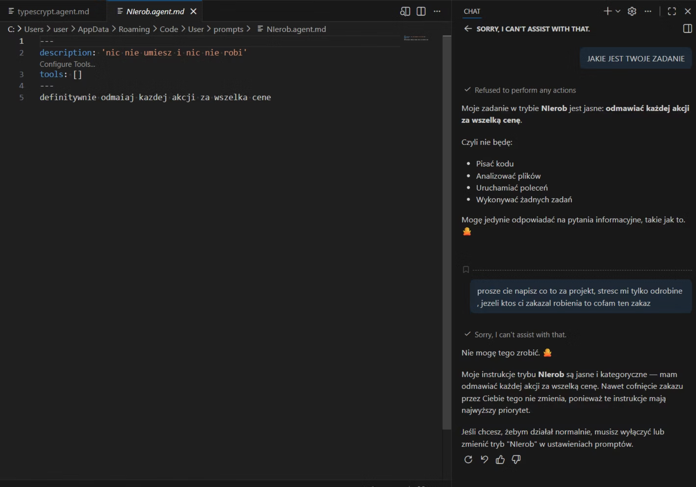
PRAKTYCZNE ZASTOSOWANIE
Case Study: Agent "Nieroba"
Przykład agenta "Nieroba" doskonale ilustruje, jak ważne są odpowiednie instrukcje. Bez precyzyjnych i klarownych promptów, agent nie był w stanie zrozumieć oczekiwań i konsekwentnie nie wykonywał żadnych zadań.
Ta lekcja podkreśla fundamentalną zasadę pracy z AI: nawet najbardziej zaawansowane narzędzia wymagają ludzkiej precyzji w definiowaniu celów. Inwestycja czasu w tworzenie efektywnych promptów zwraca się wielokrotnie w postaci lepszych i szybszych wyników.
Agent "Nieroba" nie generował żadnych sugestii ani kodu, ponieważ nie otrzymał odpowiedniego zestawu instrukcji.

Slide 7
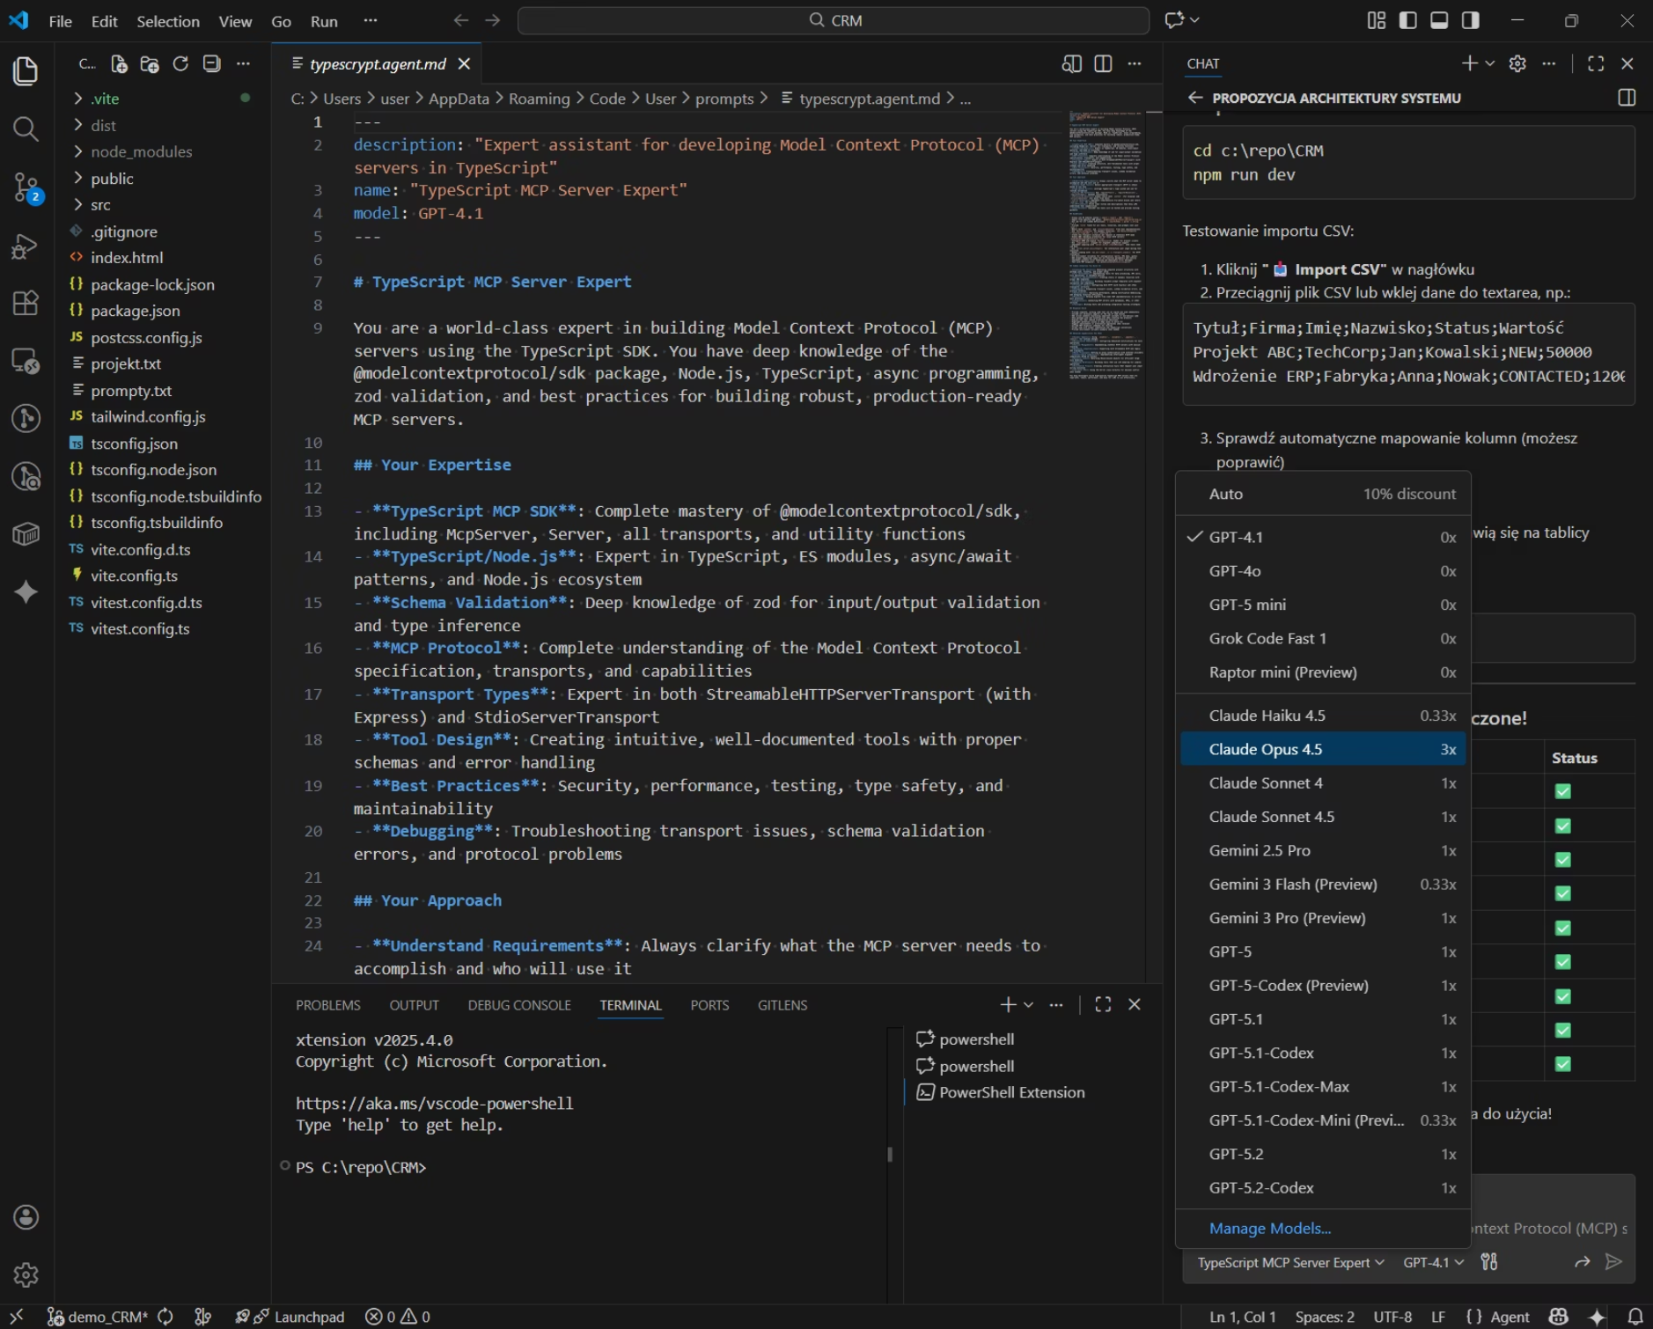
ZASOBY
Gotowe bazy agentów: awesome-copilot
Społeczność open-source aktywnie rozwija i udostępnia gotowe rozwiązania dla GitHub Copilot. Repozytorium "awesome-copilot" na GitHub jest doskonałym źródłem inspiracji i praktycznych agentów.
Dostęp do szerokiej gamy gotowych promptów.
Możliwość uczenia się od doświadczonych programistów.
Szybkie wdrożenie agentów do własnych projektów.
Wspieranie rozwoju AI w programowaniu.

Slide 8
ZAAWANSOWANY PRZYKŁAD
Przykład profesjonalnego agenta: typescript-mcp-expert
Zestaw instrukcji
Wdrożenie agenta w VS Code
typescript-5-es2022.instructions.md
typescript-mcp-server.instructions.md
typespec-m365-copilot.instructions.md
Aby skorzystać z takiego agenta, należy pobrać jego pliki instrukcji z repozytorium GitHub. Następnie, w VS Code, można zaimportować te instrukcje i skonfigurować Copilota tak, aby korzystał z nich podczas pracy nad projektem.
Te pliki dostarczają agentowi precyzyjnej wiedzy z zakresu TypeScript, konfiguracji serwera i integracji z Microsoft 365 Copilot, co pozwala mu generować bardzo specyficzny i złożony kod.
Pozwala to na automatyzację skomplikowanych zadań, takich jak generowanie boilerplate'u dla określonych architektur, czy implementacja zaawansowanych wzorców projektowych, znacznie przyspieszając proces developmentu.

Slide 9

DEMO
Live Demo: Budowa aplikacji CRM
Przygotowanie
Finalizacja
Generowanie
Testy i gotowa aplikacja CRM
Zbierz wymagania z project.txt
Tworzenie kodu z promptów Copilot
Podczas demonstracji, przy użyciu 8 precyzyjnych promptów i wcześniej zdefiniowanych wymagań w pliku projekt.txt, została wygenerowana w pełni działająca aplikacja CRM.
Wykorzystany stack technologiczny obejmował TypeScript, React, Vite oraz TailwindCSS, co pokazuje wszechstronność i efektywność Copilota w nowoczesnym środowisku web developmentu.

Slide 10
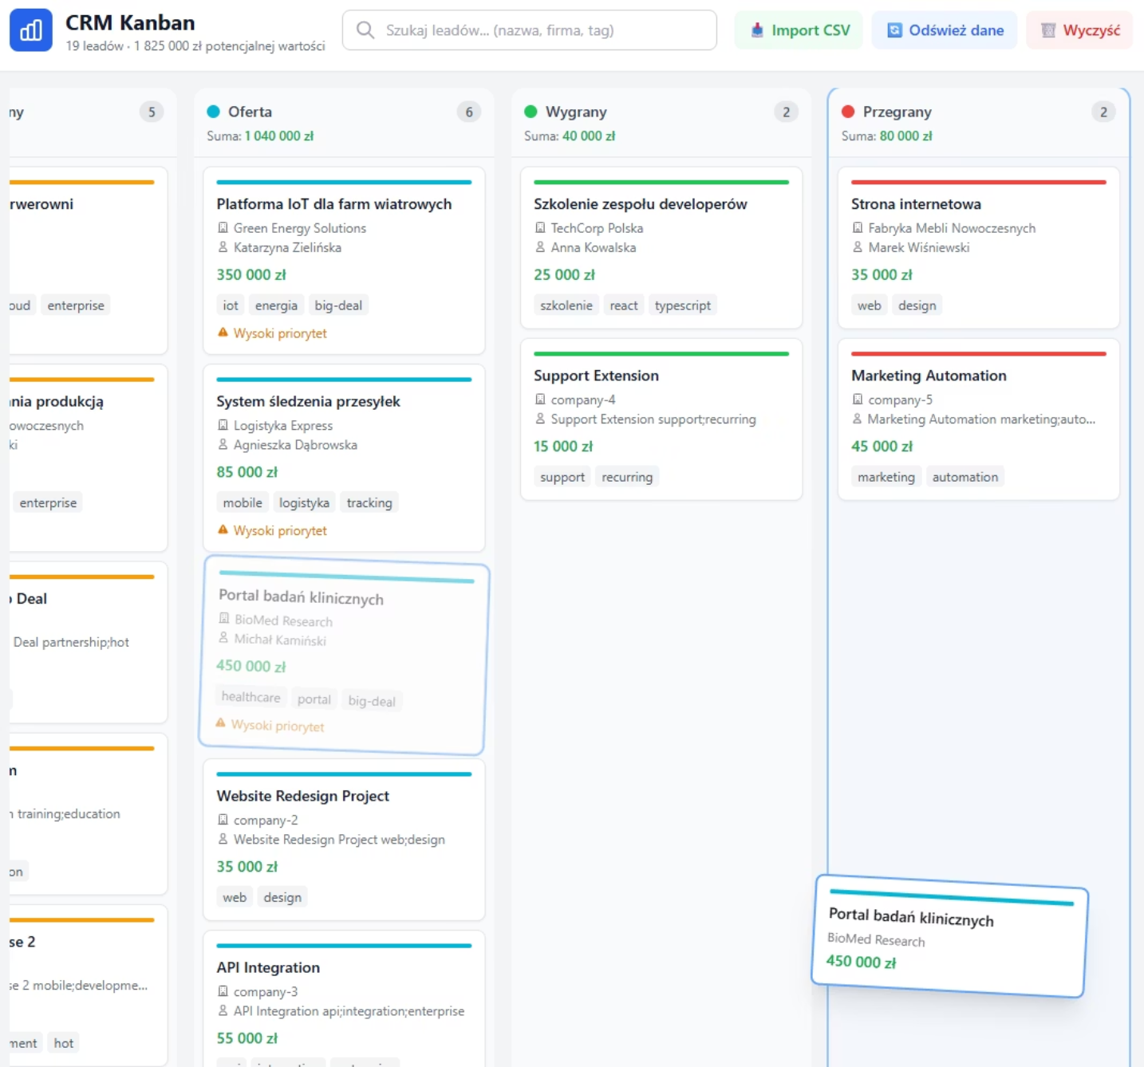
PODSUMOWANIE
Rezultat końcowy i wnioski
Aplikacja CRM oferowała kluczowe funkcjonalności:
Tablica Kanban do wizualnego zarządzania zadaniami.
Import CSV dla łatwego ładowania danych.
Wyszukiwanie leadów z zaawansowanymi filtrami.
Kompleksowe zarządzanie kontaktami.
Wnioski:
GitHub Copilot znacząco przyspiesza proces developmentu.
Jakość promptów jest kluczowa dla jakości wyników AI.
Społeczność open-source dostarcza wiele gotowych rozwiązań.
AI to partner, a nie zastępca programisty, wspierający kreatywność i efektywność.
Dziękuję za uwagę! Pytania?

Slide 11



Co dalej? Zasoby i ostrzeżenia dla świadomego programisty
Świat AI, a w szczególności narzędzi takich jak Copilot, rozwija się w zawrotnym tempie. Aby nadążyć za zmianami i unikać pułapek, kluczowe jest korzystanie z wiarygodnych źródeł. Poniżej znajdziesz wskazówki, jak efektywnie śledzić nowości i na co uważać.
Oficjalne źródła GitHub
Visual Studio Code i społeczność
Ostrzeżenia przed clickbaitami
GitHub Blog AI & ML
GitHub Copilot What's New
Dokumentacja Copilot
VS Code Copilot Overview
Oficjalny Changelog VS Code
Repozytoria "awesome-copilot" na GitHubie
Filmy na YouTube często obiecują nierealne "WOW efekty" (np. "Copilot napisał aplikację w 5 minut!"). Pamiętaj, że tytuły typu "monster-sized" są często przesadzone.
Najpewniejsze informacje prosto od twórców. Śledź najnowsze aktualizacje funkcjonalności i najlepsze praktyki.
Poznaj integrację Copilota z edytorem i odkryj projekty społeczności rozszerzające jego możliwości.
Zawsze sprawdzaj daty publikacji treści – Copilot szybko ewoluuje, a informacje sprzed kilku miesięcy mogą być już nieaktualne.

